Slide 1

Padlock Token

Slide 2
Gliederung
Die Idee
Schlüssel und Schlösser
Der Padlocktoken
Aufbau des Testsystems
Demo

Slide 3
Die Idee
Schlüssel-Schlosssystem modernisieren
Universelle Anwendungen
=> Lösungen für Verleihsysteme (Auto, Hotelzimmer, etc)
=> Ersatz für Eintrittskarten

Slide 4
Schlüssel und Schlösser
Probleme mit bisheriger Lösung
Low security
Verlier- & Vergessbar
Unhandlich
Kein Wireless
Nicht zukunftorientiert

Slide 5
Der Padlock Token
Löst alle Probleme der alten Technik
Hohe Sicherheit durch private Schlüssel und signierte Nachrichten
Gespeichert im Wallet

Slide 6
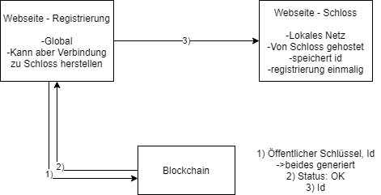
Architektur

Slide 7
Demo
Registrieren eines neuen Schlosses
Aufschließen eines Schlosses mit signierter Nachricht
Übergeben eines Schlüssels

Slide 8
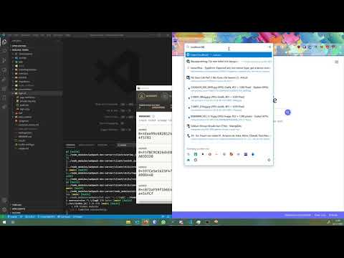
Demo

